Slide 1
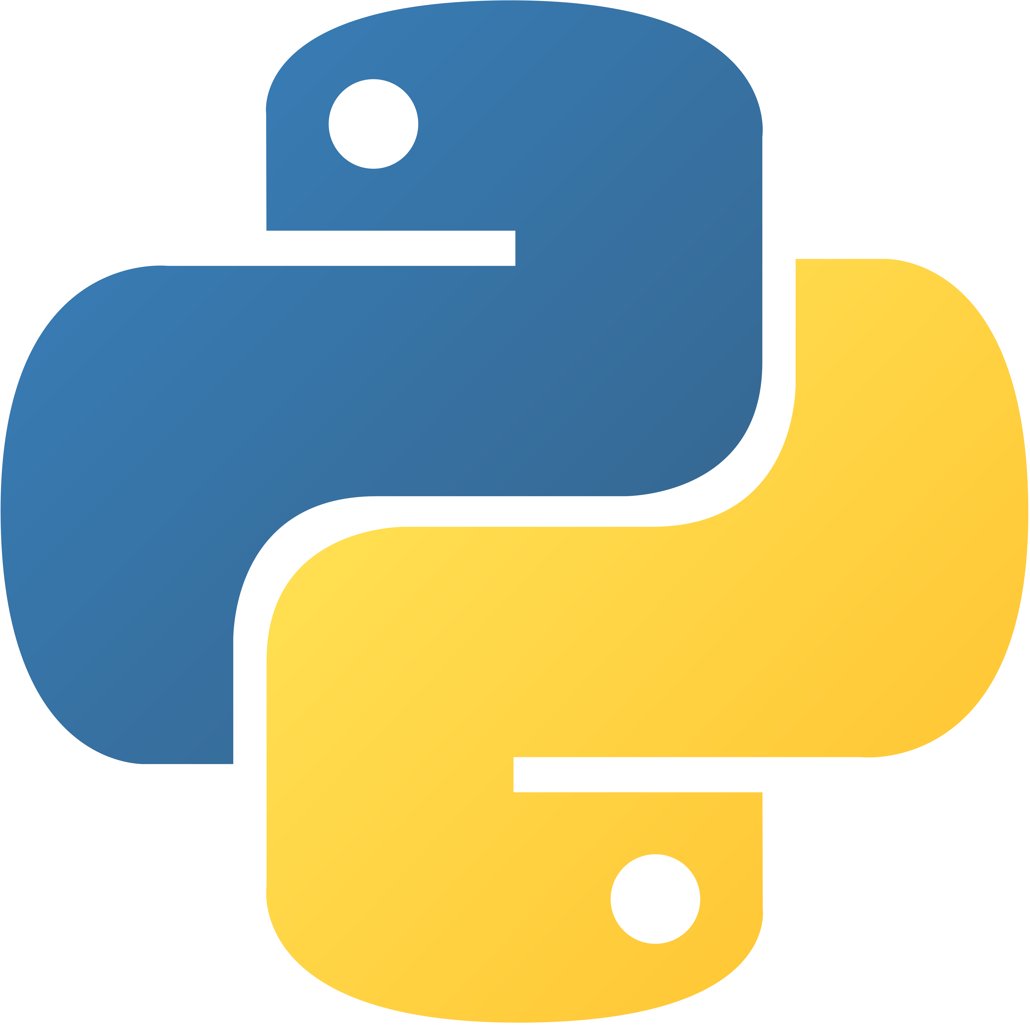
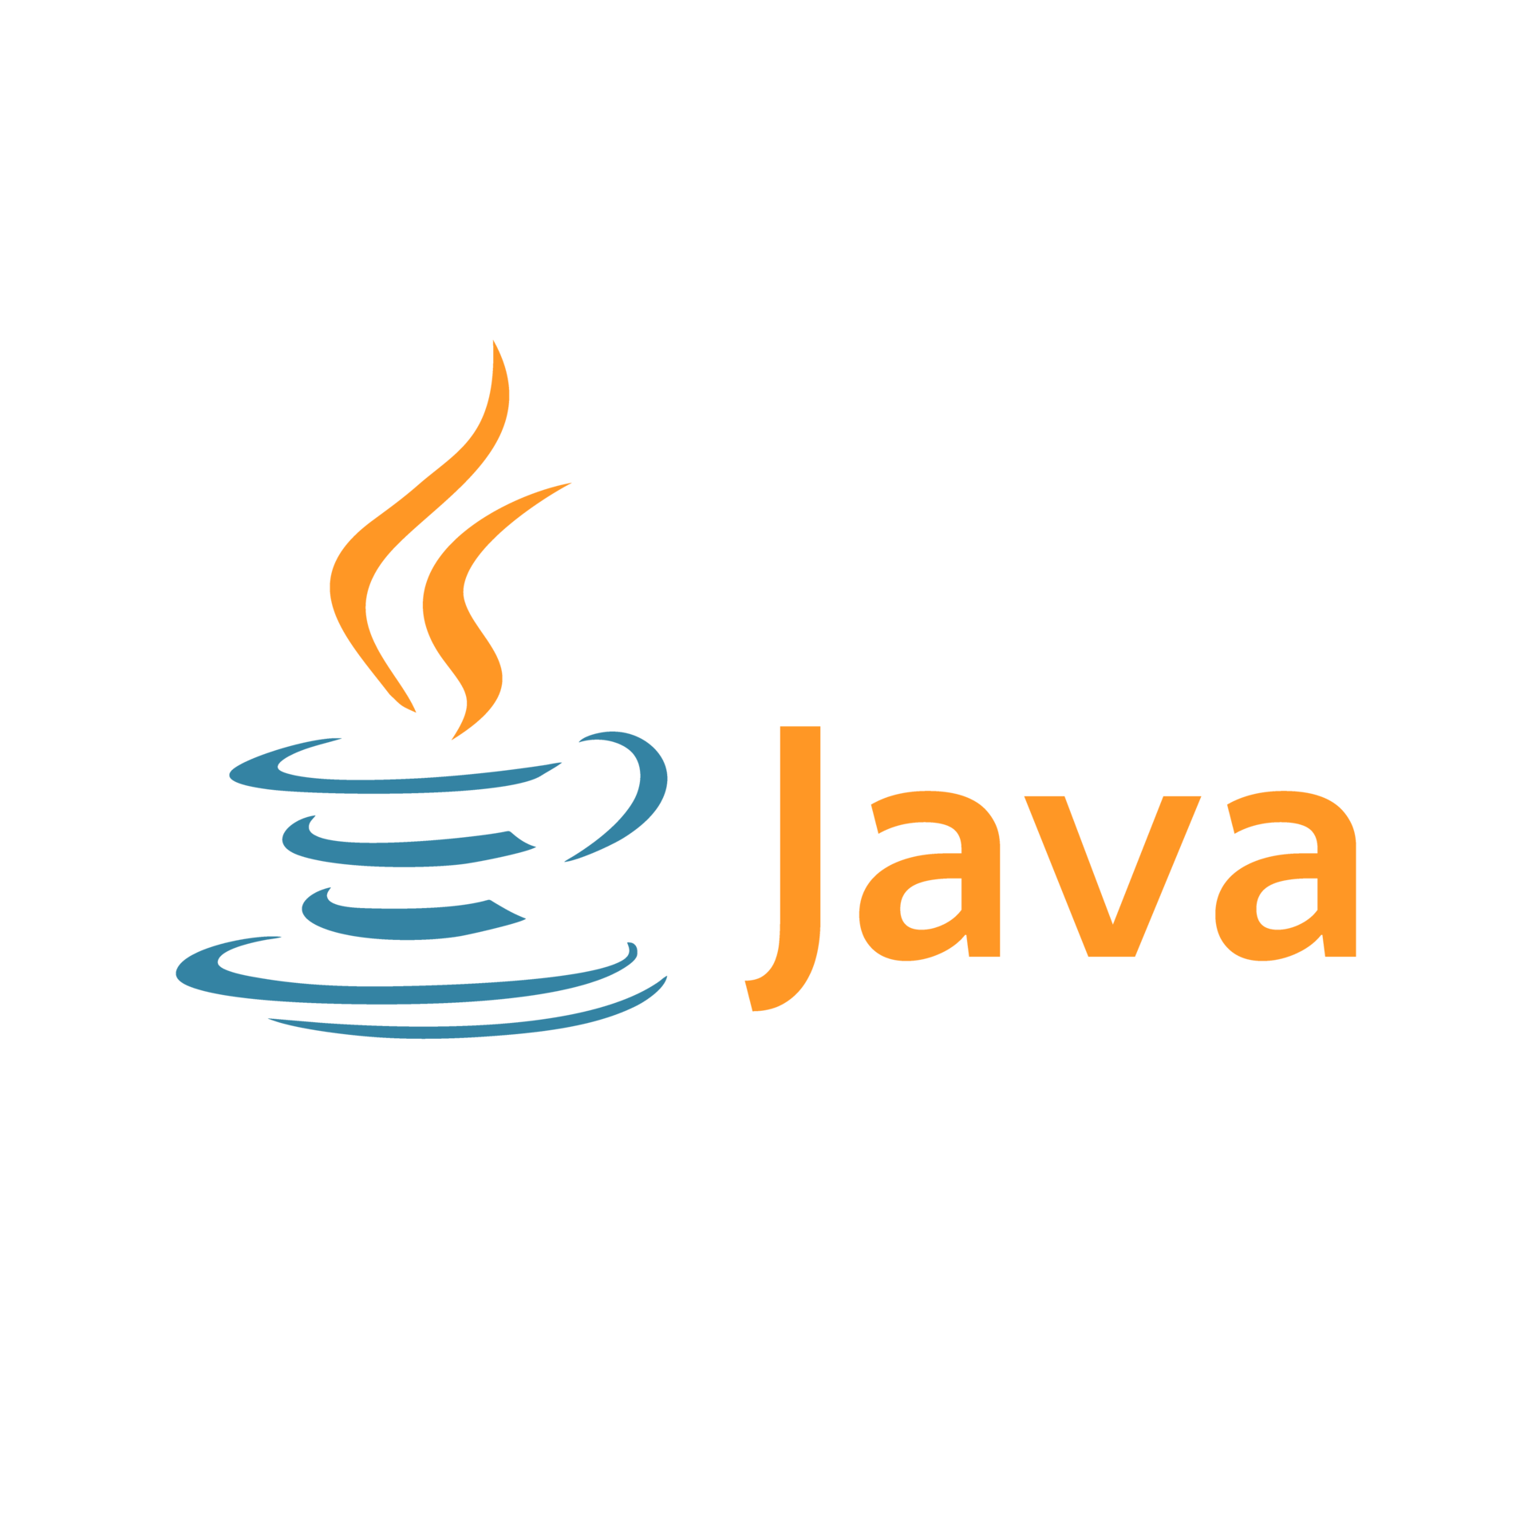
Python vs Java: Comparaison des Langages de Programmation
Introduction
Caractéristiques de Python
Caractéristiques de Java
Utilisation de Python
Utilisation de Java
Avantages de Python
Avantages de Java
Conclusion

Slide 2
introduction
Python et Java sont deux des langages de programmation les plus populaires.
Chacun a ses propres caractéristiques, avantages et cas d’utilisation spécifiques
Java a connu une évolution significative depuis sa création en 1995 par Sun Microsystems. Java 1.0 (1995) : - Write Once, Run Anywhere JVM
Java 2 (1998) : - J2SE, Enterprise J2EE, Micro J2ME
Java 5 (2004) : - Fonctionnalités majeures : les génériques, les énumérations, les annotations et le bouclage amélioré (for-each).
Java 8 (2014) : - Les expressions lambda, des API de flux (Streams) et de la nouvelle API de date et heure (java.time).
Java 9 (2017) : - Project Jigsaw
Java 11 (2018) : - Long Term Support - Text Blocks
Java 17 (2021) : - LTS
Python a connu une évolution remarquable depuis sa création. Voici un aperçu des principales étapes de son développement :
1989 : Guido van Rossum commence à développer Python au CWI aux Pays-Bas
1991 : Première version publique, Python 0.9.0, est publiée. Elle inclut des fonctionnalités de base comme les classes avec héritage, la gestion des exceptions, et les types de données fondamentaux
1994 : Python 1.0 - Lambda, map, filter et reduce
1995-2000 : - Arguments de mots-clés et le support des nombres complexes
2000 : Python 2.0 - Détecteur de cycles - support de l’Unicode
2008 : Python 3.0 - Correction des défauts fondamentaux du langage
2018 : Guido van Rossum se retire – La communauté continue de développer Python activement
2020s : Développement web - Analyse de données – AI ..

Slide 3
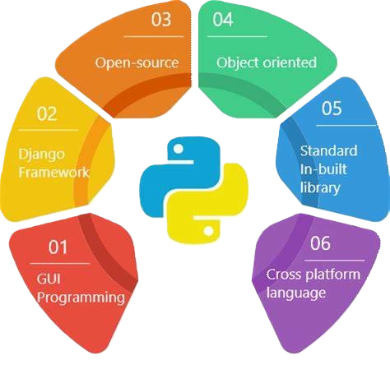
Caractéristiques de Python
Interprété : Python est un langage interprété, ce qui signifie que le code est exécuté ligne par ligne.
Dynamique : Typage dynamique, ce qui permet de changer le type des variables à la volée.
Simplicité : Syntaxe simple et lisible, idéale pour les débutants.
Multi-paradigme : Supporte la programmation orientée objet, procédurale et fonctionnelle, bibliothèques étendues, multiplateforme

Slide 4
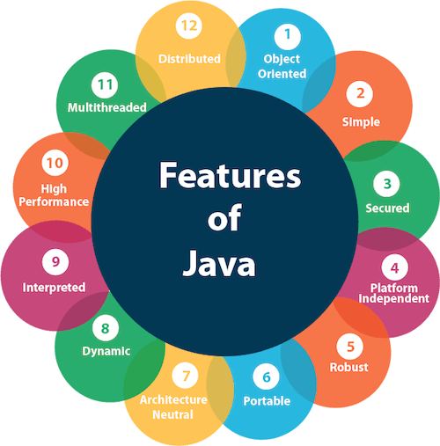
Caractéristiques de JAVA
Compilé : Java est un langage compilé, le code est converti en byte code avant l’exécution.
Statique : Typage statique, les types de variables sont vérifiés à la compilation.
Portabilité : “Écrire une fois, exécuter partout” grâce à la JVM (Java Virtual Machine).
Orienté objet : Tout en Java est un objet, ce qui favorise une structure de code claire et modulaire.

Slide 5
Cas d'utilisation de python
Développement Web : Frameworks comme Django et Flask.
Data Science : Bibliothèques comme Pandas, NumPy, et Matplotlib.
Intelligence Artificielle : Utilisé dans le machine learning avec TensorFlow et PyTorch.
Automatisation : Scripts pour automatiser des tâches répétitives.

Slide 6
Cas d'utilisation de JAVA
Applications Entreprise : Utilisé dans les systèmes bancaires et les grandes entreprises.
Applications Mobiles : Développement d’applications Android.
Serveurs Web : Utilisé dans les serveurs web et les applications backend.
Jeux Vidéo : Utilisé dans le développement de jeux avec des moteurs comme LibGDX.

Slide 7
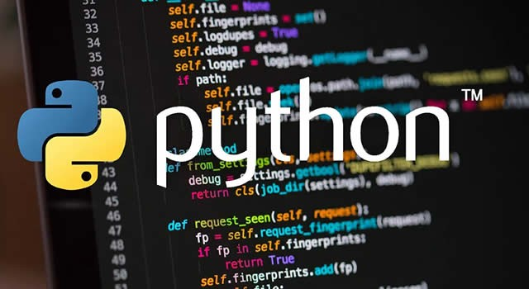
Avantages de python
Facilité d’apprentissage : Idéal pour les débutants grâce à sa syntaxe simple.
Flexibilité : Adapté à de nombreux types de projets.
Communauté Active : Grande communauté et nombreuses ressources disponibles.

Slide 8
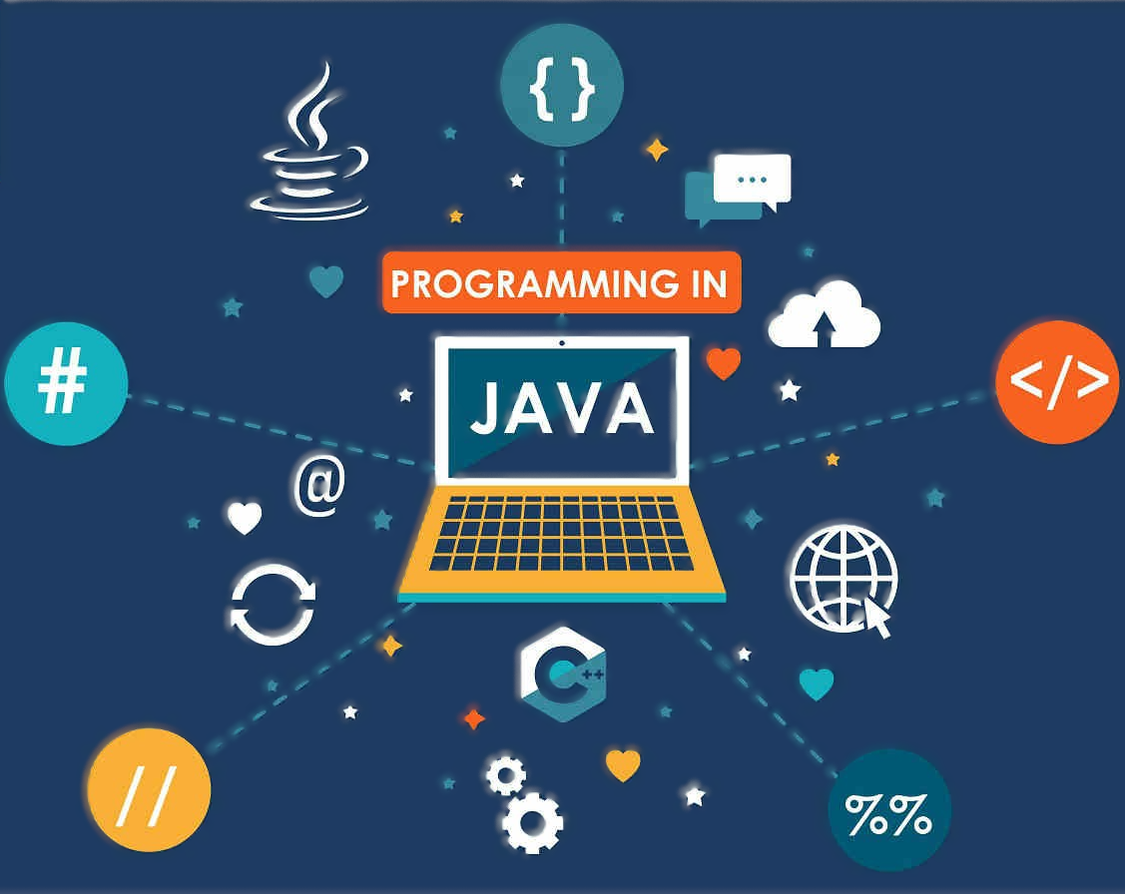
Avantages de JAVA
Performance : Plus rapide grâce à la compilation en bytecode.
Sécurité : Forte sécurité grâce à la JVM.
Portabilité : Exécutable sur n’importe quelle plateforme supportant la JVM.
Robustesse : Gestion des erreurs et des exceptions bien définie.

Slide 9
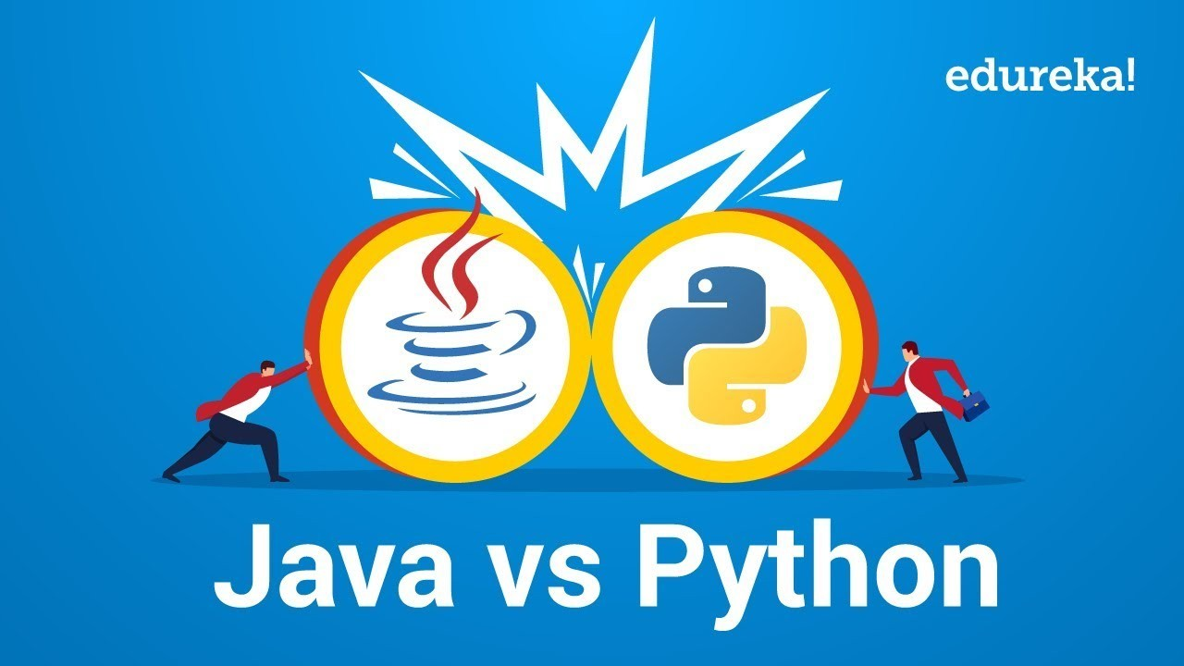
CONCLUSION
Choix du langage : Dépend des besoins spécifiques du projet et des préférences personnelles.
Python : Idéal pour les projets rapides, la data science et l’IA.
Java : Préféré pour les grandes applications d’entreprise et les applications mobiles.

